Slide 1
Data Mining
Association Analysis: Basic Concepts and Algorithms
关联规则分析：基本概念和算法
wujue@aliyun.com Introduction to Data Mining 9/16/2015 <number>

Slide 2
一、关联规则简介
关联规则反映一个事物与其他事物之间的相互依存性和关联性。
典型的关联规则案例是对超市中的购物篮数据（Market Basket）进行分析。通过发现顾客放入货篮中的不同商品之间的关系来分析顾客的购买习惯。

Slide 3
什么是关联规则挖掘
关联规则挖掘
  在事务、关系数据库中的项集中发现频繁模式、关联规则、相关性或者因果结构
目的: 发现数据中的规律
  超市数据中的什么产品会一起购买？— 啤酒和尿布
  在买了一台PC之后下一步会购买?
  哪种DNA对这种药物敏感?

Slide 4

关联规则挖掘
在事务、关系数据库中的项集中发现频繁模式、关联规则、相关性或者因果结构
购物篮事务的例子
关联规则的例子
{Diaper} → {Beer},
{Milk, Bread} → {Eggs,Coke},
{Beer, Bread} → {Milk},
说明很多一起出现的项并不是偶然的!

Slide 5

定义：频繁集项
项集
  包含0个或多个项的集合
    例子: {Milk, Bread, Diaper}
  k-项集
    具有k个项的集合
支持度计数(σ)
  包含特定项集的事务的个数
  例如： σ({Milk, Bread,Diaper}) = 2
支持度Support
  项集在事务中出现的频繁程度
  例如： s({Milk, Bread, Diaper}) = 2/5
频繁项集
  满足最小支持度阈值的所有项集

Slide 6



定义：关联规则
关联规则
  是一个蕴含表达式 X → Y, 其中 X 和 Y 是项集。
  例如：
  {Milk, Diaper} → {Beer}
规则评价矩阵
  支持度 (s)
    项集A在事务数据库D中出现的次数占D中总事务的百分比叫做项集的支持度。
  置信度 (c)
    Y在包含X的事务中出现的频繁程度。
Example:

Slide 7
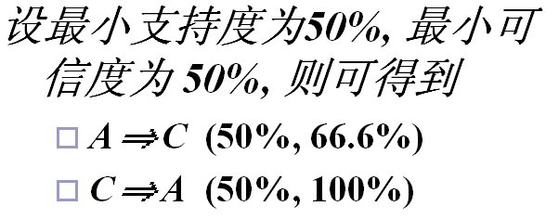
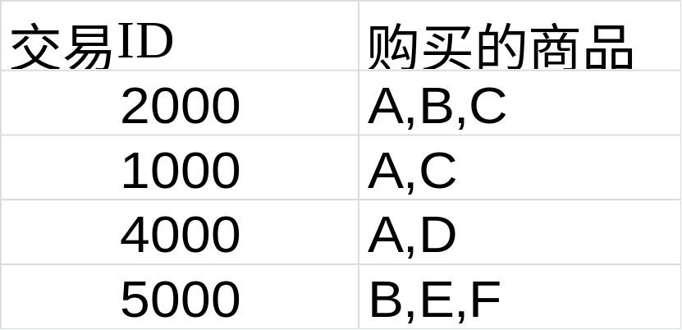
规则度量：支持度与置信度
二者都买的客户
买尿布的客户
买啤酒的客户

Slide 8
再用一个简单的例子说明。上表是顾客购买记录的数据库D，包含6个事务。项集I={网球拍,网球,运动鞋,羽毛球}。考虑关联规则：网球拍 => 网球，事务1,2,3,4,6包含网球拍，事务1,2,6同时包含网球拍和网球，支持度support= 3/6 = 0.5，置信度confident= 3/5 = 0.6。若给定最小支持度 x=0.5，最小置信度 y =0.6，关联规则“网球拍=>网球”是有趣的，认为购买网球拍和购买网球之间存在强关联。
TID | 网球拍 | 网 球 | 运动鞋 | 羽毛球
1 | 1 | 1 | 1 | 0
2 | 1 | 1 | 0 | 0
3 | 1 | 0 | 0 | 0
4 | 1 | 0 | 1 | 0
5 | 0 | 0 | 1 | 1
6 | 1 | 1 | 0 | 0

Slide 9
关联规则挖掘的任务
给定事务集, 关联规则挖掘目标是找出所有符合以下条件的规则
  支持度大于等于阈值 minsup
  置信度大于等于阈值 minconf
原始方法：
  找出所有可能的关联规则
  计算每一个规则的支持度和置信度
  删除置信度和支持度小于阈值的规则
  ⇒ 计算的代价高!

Slide 10
关联规则挖掘
规则实例：
{Milk,Diaper} → {Beer} (s=0.4, c=0.67)
{Milk,Beer} → {Diaper} (s=0.4, c=1.0)
{Diaper,Beer} → {Milk} (s=0.4, c=0.67)
{Beer} → {Milk,Diaper} (s=0.4, c=0.67)
{Diaper} → {Milk,Beer} (s=0.4, c=0.5)
{Milk} → {Diaper,Beer} (s=0.4, c=0.5)
观察：
以上所有规则都是同一项集{Milk, Diaper, Beer}的二元划分
所有的规则都是同一个项集中提取的，因此具有相同的支持度，但是具有不同的置信度。

Slide 11
关联规则挖掘
两个步骤：
  找出所有频繁项集
    满足最小支持度minsup
  生成规则
    从上一步发现的频繁项集中提取所有具有高置信度的规则，即满足最小置信度的规则，这些规则称为强规则。
频繁项集的产生所需的计算开销依然很大。

Slide 12

6.2 频繁项集的产生
给定d个项, 那么具有2^{d} 个可能的候选项集

Slide 13

频繁项集的产生
原始方法：
  格中的每个项集都是频繁项集的候选项集
  扫描数据库，计算每一个候选项集的支持度
  每一个事务和候选集进行比较
  复杂度 ~ O(NMw) => Expensive since M = 2^{d} !!!

Slide 14
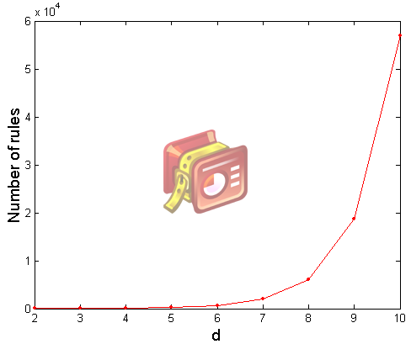
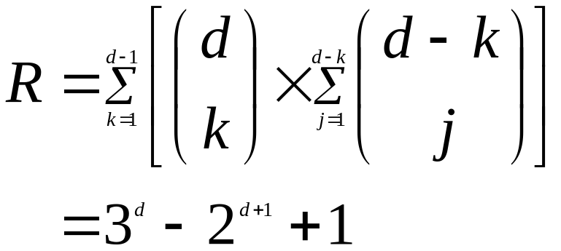
计算复杂度
给定d个项：
  项集总数为 2^{d}
  所有可能的规则数为：
If d=6, R = 602 rules

Slide 15
频繁项集产生方法：减小计算复杂度
减少候选集数目(M)
  完整搜索： M=2^{d}
  使用剪枝技术减小M的值
减少事务数目 (N)
  当项集增加时减小N的值
减少比较的次数 (NM)
  使用有效的数据结构来存储事务或候选集
  不需要把每个项集与所有候选集进行比较

Slide 16
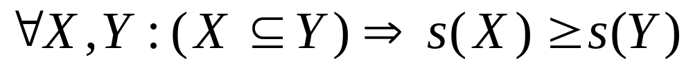
6.2.1 先验原理：减少候选集数量
先验原理（Apriori 规则）：
  如果一个项集是频繁的，那么它的子集也是频繁的
Apriori 规则具有以下性质:
  一个项集的支持度不会超过其子集的支持度
  这就是支持度的反单调性

Slide 17


Apriori 规则图解
非频繁的项集
被剪枝的项集

Slide 18

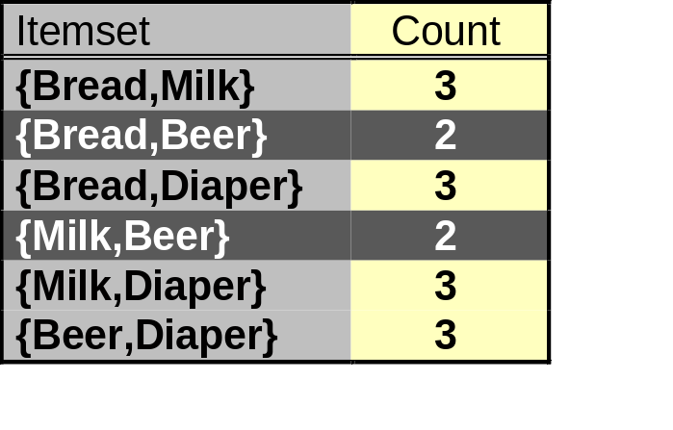
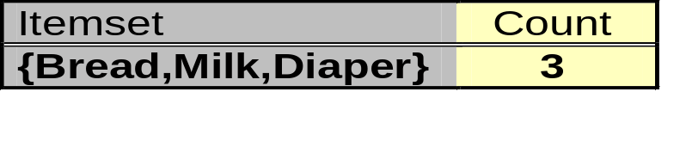
Apriori 规则图解
Items (1-项集)
Pairs (2-项集)
(不需要产生包含可可和鸡蛋的候选集)
最小支持度= 3
Triplets (3-项集)
考虑每一个子集的情况,
⁶C₁ + ⁶C₂ + ⁶C₃ = 41
基于支持度剪枝,
6 + 6 + 1 = 13

Slide 19
案例
算法第1次扫描：最小支持频度2
项集 | 支持频度
{A} | 6
{B} | 7
{C} | 6
{D} | 2
{E} | 2
TID | ID列表
T10 | A,B,E
T20 | B,D
T30 | B,C
T40 | A,B,D
T50 | A,C
T60 | B,C
T70 | A,C
T80 | A,B,C,E
T90 | A,B,C
1-项集C1
项集 | 支持频度
{A} | 6
{B} | 7
{C} | 6
{D} | 2
{E} | 2
频繁1-项集L1

Slide 20
4.案例
算法第2次扫描：最小支持频度2
频繁1-项集L1
项集 | 支持频度
{A,B} | 4
{A,C} | 4
{A,D} | 1
{A,E} | 2
{B,C} | 4
{B,D} | 2
{B,E} | 2
{C,D} | 0
{C,E} | 1
{D,E} | 0
项集 | 支持频度
{A,B} | 4
{A,C} | 4
{A,E} | 2
{B,C} | 4
{B,D} | 2
{B,E} | 2
项集 | 支持频度
{A} | 6
{B} | 7
{C} | 6
{D} | 2
{E} | 2
频繁2-项集L2
2-项集C2

Slide 21
4.案例
频繁2-项集L2
算法第3次扫描：最小支持频度2
连接项集 | 可用否
{A,B,C} | Y
{A,B,E} | Y
{A,C,E} | N
{B,C,D} | N
{B,C,E} | N
(B,D,E} | N
3-项集C3
项集 | 支持频度
{A,B} | 4
{A,C} | 4
{A,E} | 2
{B,C} | 4
{B,D} | 2
{B,E} | 2
项集 | 支持频度
{A,B,C} | 2
{A,B,E} | 2
频繁3-项集L3
项集 | 支持频度
{A,B,C} | 2
{A,B,E} | 2
候选C4={A,B,C,E},但是{B,C,E}不是频繁项集，因此，C4为空，算法无法发现新的频繁项集而终止

Slide 22
5.课堂练习：
计算下列事务中的频繁项集,最小支持度=2
Database TDB
Tid | Items
10 | A, C, D
20 | B, C, E
30 | A, B, C, E
40 | B, E

Slide 23
5.课堂练习
Itemset | sup
{A} | 2
{B} | 3
{C} | 3
{D} | 1
{E} | 3
Database TDB
Itemset | sup
{A} | 2
{B} | 3
{C} | 3
{E} | 3
L₁
Tid | Items
10 | A, C, D
20 | B, C, E
30 | A, B, C, E
40 | B, E
C₁
1st scan
C₂
Itemset | sup
{A, B} | 1
{A, C} | 2
{A, E} | 1
{B, C} | 2
{B, E} | 3
{C, E} | 2
C₂
L₂
Itemset
{A, B}
{A, C}
{A, E}
{B, C}
{B, E}
{C, E}
Itemset | sup
{A, C} | 2
{B, C} | 2
{B, E} | 3
{C, E} | 2
2nd scan
C₃
Itemset
{B, C, E}
3rd scan
L₃
Itemset | sup
{B, C, E} | 2

Slide 24
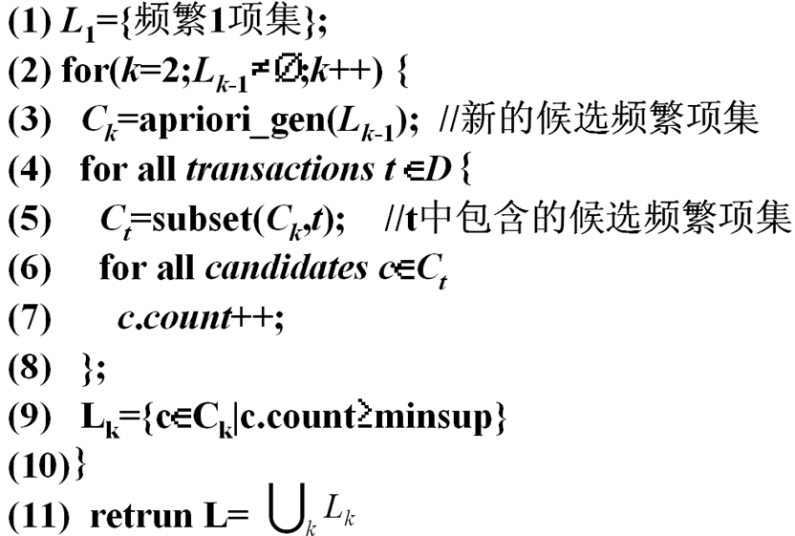
Apriori算法描述
输入：D:事务数据库； Minsup:最小支持度计数阈值

Slide 25
提高Apriori算法的方法
Hash-based itemset counting（散列项集计数）
Transaction reduction（事务压缩）
Partitioning（划分）
Sampling（采样）

Slide 26
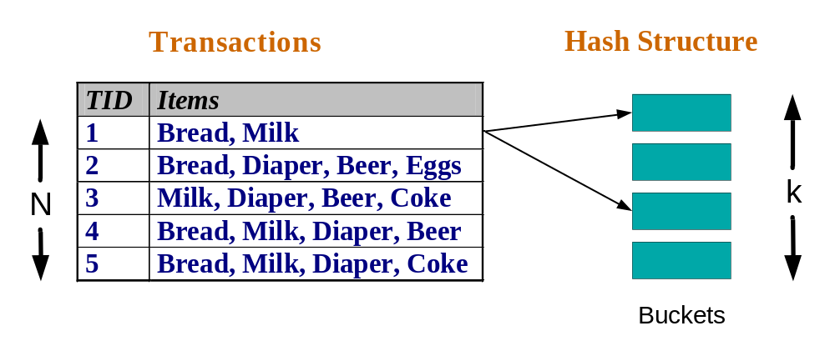
减少比较次数
候选集计数：
  扫描数据库计算每一个候选集的支持度
  为了减少比较次数，把候选集存放在一个Hash树中。
    这种方法不是将事务中的每个项集与所有候选集进行比较，而是将它与同一桶内候选集进行匹配。

Slide 27
建立 Hash 树
假设有15 候选集，候选集长度为3：
{1 4 5}, {1 2 4}, {4 5 7}, {1 2 5}, {4 5 8}, {1 5 9}, {1 3 6}, {2 3 4}, {5 6 7}, {3 4 5}, {3 5 6}, {3 5 7}, {6 8 9}, {3 6 7}, {3 6 8}
需要：
Hash 函数
最大叶子数： 叶子节点中存储的最大项集数量 (如果候选项集超过最大叶子数，那么就分裂节点)
Hash 函数
2 3 4
5 6 7
3,6,9
1,4,7
1 4 5
3 4 5
3 5 6
3 5 7
6 8 9
3 6 7
3 6 8
1 3 6
2,5,8
1 2 4
4 5 7
1 2 5
4 5 8
1 5 9

Slide 28
关联规则发现： Hash 树
候选Hash 树
Hash Function
1,4,7
3,6,9
2,5,8
2 3 4
5 6 7
1 4 5
1 3 6
3 4 5
3 5 6
3 6 7
Hash on 1, 4 or 7
3 5 7
3 6 8
1 2 4
1 5 9
6 8 9
1 2 5
4 5 7
4 5 8

Slide 29
关联规则发现：Hash 树
Hash Function
Candidate Hash Tree
1,4,7
3,6,9
2,5,8
2 3 4
5 6 7
1 4 5
1 3 6
3 4 5
3 5 6
3 6 7
Hash on 2, 5 or 8
3 5 7
3 6 8
1 2 4
1 5 9
6 8 9
1 2 5
4 5 7
4 5 8

Slide 30
关联规则发现： Hash 树
Hash Function
Candidate Hash Tree
1,4,7
3,6,9
2,5,8
2 3 4
5 6 7
1 4 5
1 3 6
Hash on 3, 6 or 9
3 4 5
3 5 6
3 6 7
3 5 7
3 6 8
1 2 4
1 5 9
6 8 9
1 2 5
4 5 7
4 5 8

Slide 31
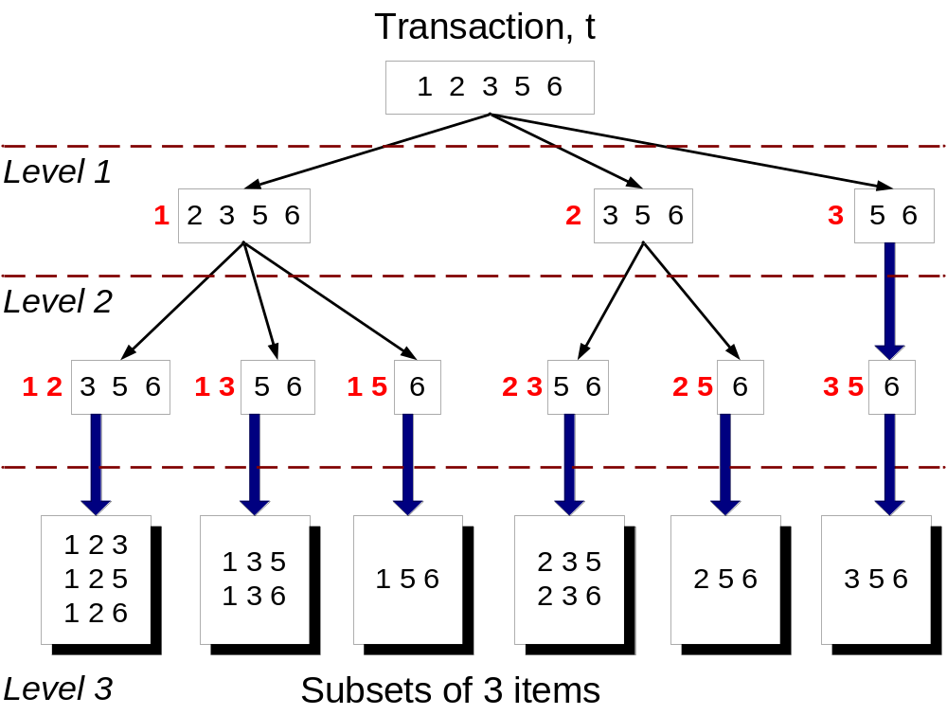
子集操作
给定事务t, 枚举事务t所包含的可能的3-项集。

Slide 32
使用Hash树进行支持度计数
1 2 3 5 6
transaction
Hash Function
1 +
2 3 5 6
2 +
3 5 6
1,4,7
3,6,9
3 +
5 6
2,5,8
2 3 4
5 6 7
1 4 5
1 3 6
3 4 5
3 5 6
3 6 7
3 5 7
3 6 8
1 2 4
1 2 5
1 5 9
6 8 9
4 5 7
4 5 8

Slide 33
使用Hash树进行支持度计数
1 2 3 5 6
transaction
Hash Function
1 +
2 3 5 6
2 +
3 5 6
1,4,7
3,6,9
1 2 +
3 5 6
3 +
5 6
2,5,8
1 3 +
5 6
2 3 4
1 5 +
6
5 6 7
1 4 5
1 3 6
3 4 5
3 5 6
3 6 7
3 5 7
3 6 8
1 2 4
1 2 5
1 5 9
6 8 9
4 5 7
4 5 8

Slide 34
使用Hash树进行支持度计数
1 2 3 5 6
transaction
Hash Function
1 +
2 3 5 6
2 +
3 5 6
1,4,7
3,6,9
1 2 +
3 5 6
3 +
5 6
2,5,8
1 3 +
5 6
2 3 4
1 5 +
6
5 6 7
1 4 5
1 3 6
3 4 5
3 5 6
3 6 7
3 5 7
3 6 8
1 2 4
1 2 5
1 5 9
6 8 9
4 5 7
4 5 8
共15个候选集，和其中的11个候选集进行比较

Slide 35
Apriori算法的计算复杂度
支持度阈值
  降低支持度阈值会导致更多的频繁项集
  这将产生更多候选项集并对其进行计数，频繁项集的最大长度将增加，算法需要扫描数据集的次数也将增加。
项数（维度）
  随着项数的增加，需要更多的空间来存储支持度计数。
  如果频繁项集的数目也随着数据维度增加而增长，则由于算法产生的候选项集更多，计算量和I/O开销也将增加。
事务数
  由于Apriori算法反复扫描数据集，因此它的运行时间随着事务数的增加而增加
事务的平均宽度
  事务宽度会随着数据集的密度增加
  频繁项集的最大长度随着事务平均宽度增加而增加，在候选项产生和支持度计数时必须考察更多的候选项集。
  随着事务宽度的增加，事务中将包含更多的项集，这将增加支持度计数时Hash数的遍历次数。

Slide 36
规则产生
同时满足最小支持度和最小置信度的才是强关联规则，从频繁项集产生的规则都满足支持度要求，而其置信度则可由以下公式计算：
每个关联规则可由如下过程产生：
对于每个频繁项集l，产生l的所有非空子集
对于每个非空子集s，如果
则输出规则 s=>(l-s)
confidence (X=>Y)=P (Y | X) = support_count (XUY) /support_count(X)
support_count (l) /support_count(s)>=min_conf

Slide 37
规则产生
例如频繁项集{A、B、E}的非空子集{A、B} 、 {A、E} 、 {B、E} 、 {A} 、 {B} 、 {E}
得到的关联规则
（1）A^B=>E 的置信度：2/4=50%
（2）A^E=>B 的置信度：2/2=100%
（3）B^E=>A 的置信度：2/2=100%
（4）A=>B^E 的置信度：2/6=33%
（5）B=>A^E 的置信度：2/7=29%
（6）E=>A^B 的置信度：2/2=100%
在最小置信度为70%情况下，只有规则（2）（3）（6）符合要求保留下来

Slide 38
Apriori 算法的规则产生
定理6.2：如果规则X→Y- X的置信度不满足置信度阈值，则形如X’ →Y- X’的规则也一定不满足置信度阈值，其中X’是X的子集。
Apriori算法使用一种逐层方法来产生关联规则，其中每层对应于规则侯剑中的项数。
初始，提取规则后件中只含有一个项的所有高置信度规则，然后使用这些规则来产生新的候选规则。
如果格中的任意节点具有低置信度，则根据定理6.2，可以立即剪掉该节点生成的整个子图。

Slide 39
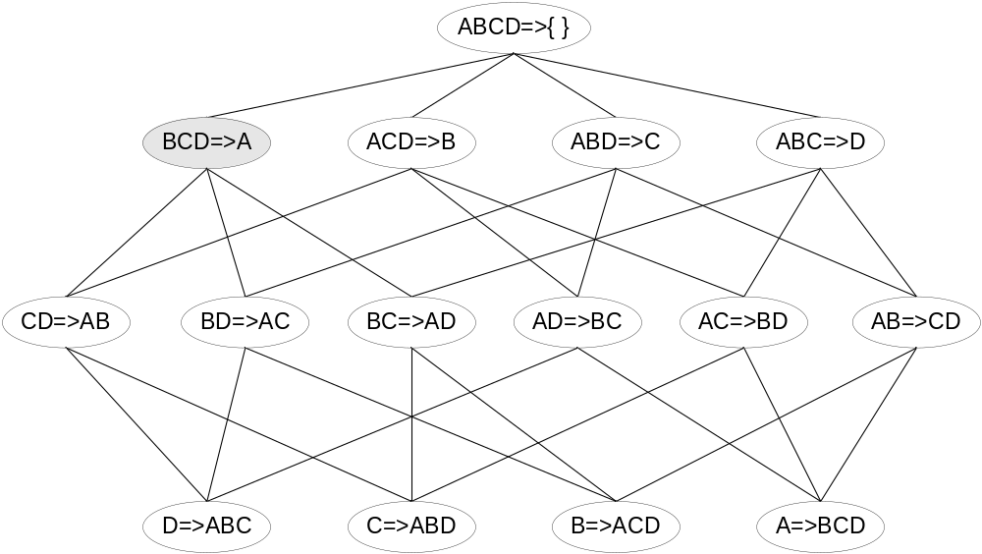

Apriori 算法的规则产生
格子规则
低置信度规则
剪枝规则

Slide 40
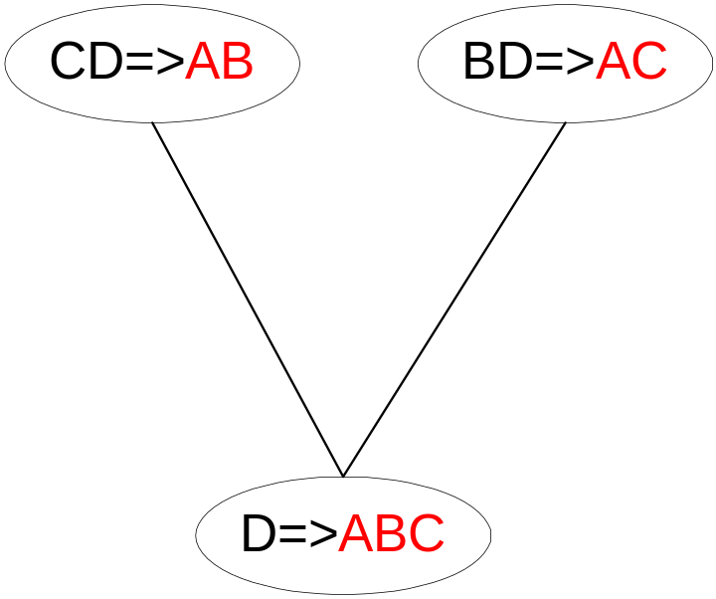
Apriori 算法的规则产生
候选规则由两个具有相同前缀的规则合并产生
合并(CD=>AB,BD=>AC)
能够产生新的候选规则
D => ABC
如果规则D=>ABC 的子集
AD=>BC 置信度低则对该规则进行剪枝

Slide 41
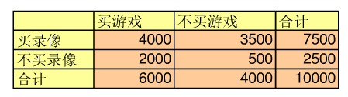
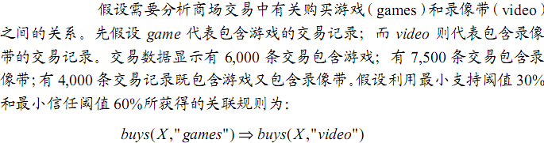
讨论
Game=>video (40%,66%),但Video的购买概率75%，大于66%，说明？

Slide 42
讨论
满足最小支持度和最小置信度的强规则一定是有意义吗？

